Slide 1


Trường Đại Học Bách Khoa Thành Phố Hồ Chí Minh
Khoa Khoa Học & Kỹ Thuật Máy Tính
Luận Văn Tốt Nghiệp
XÂY DỰNG TRANG WEB VÀ ỨNG DỤNG DI ĐỘNG
HỖ TRỢ GIAO DỊCH & MUA BÁN TRỰC TUYẾN
GVHD: ThS. Lê Thị Kim Tuyến
GVPB: ThS. Nguyễn Đình Thành

Slide 2

DANH SÁCH THÀNH VIÊN
Trương Triệu Hải | 51200978
Phạm Tuấn Anh | 51000103
Nguyễn Lê Duy | 51200553

Slide 3
Tóm tắt
Giới thiệu đề tài
Tình hình thực tế
Mục tiêu đề tài
Công nghệ
Thiết kế
Hiện thực và Demo
Tổng kết
Kết quả
Hạn chế
Định hướng phát triển
3

Slide 4

GIỚI THIỆU ĐỀ TÀI
Tình hình thực tế
4

Slide 5
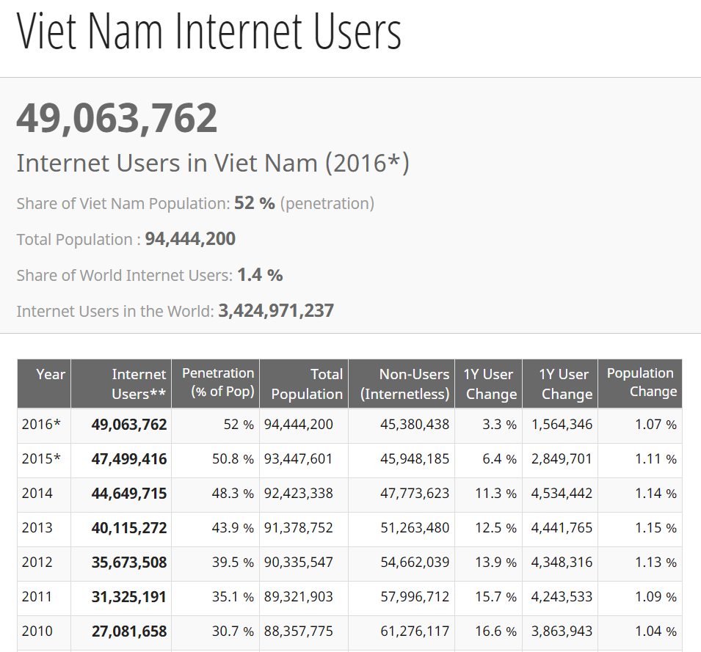
Người dùng Internet tại Việt Nam 2016
* Thống kê của Internet Live Stats tính đến hết 2016
5

Slide 6
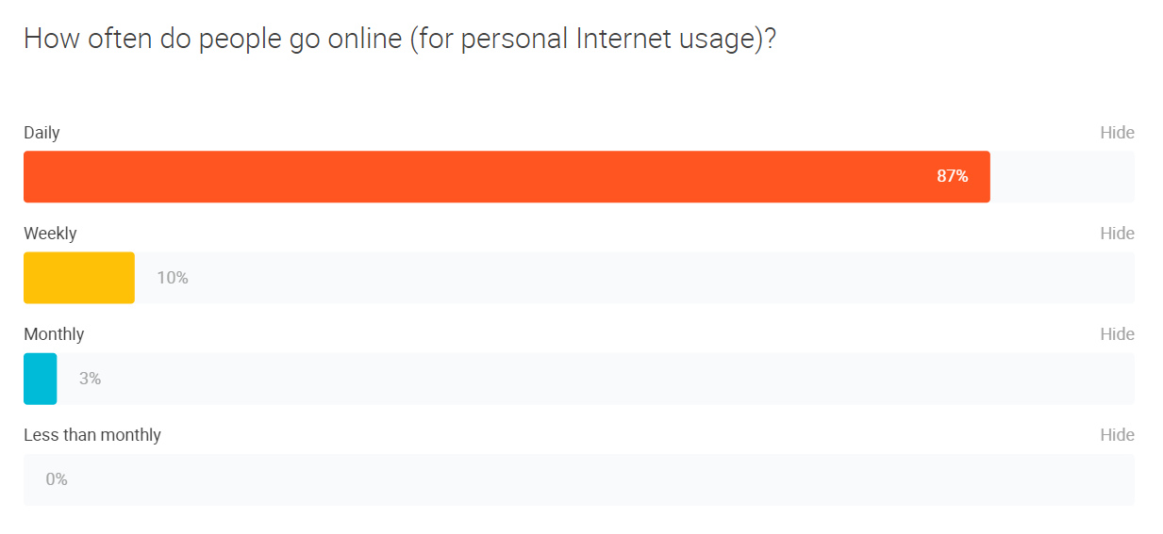
Mức độ thường xuyên Online của người dùng Việt Nam
* Consumer Barometer with Google: The Connected Consumer Survey 2016
6

Slide 7
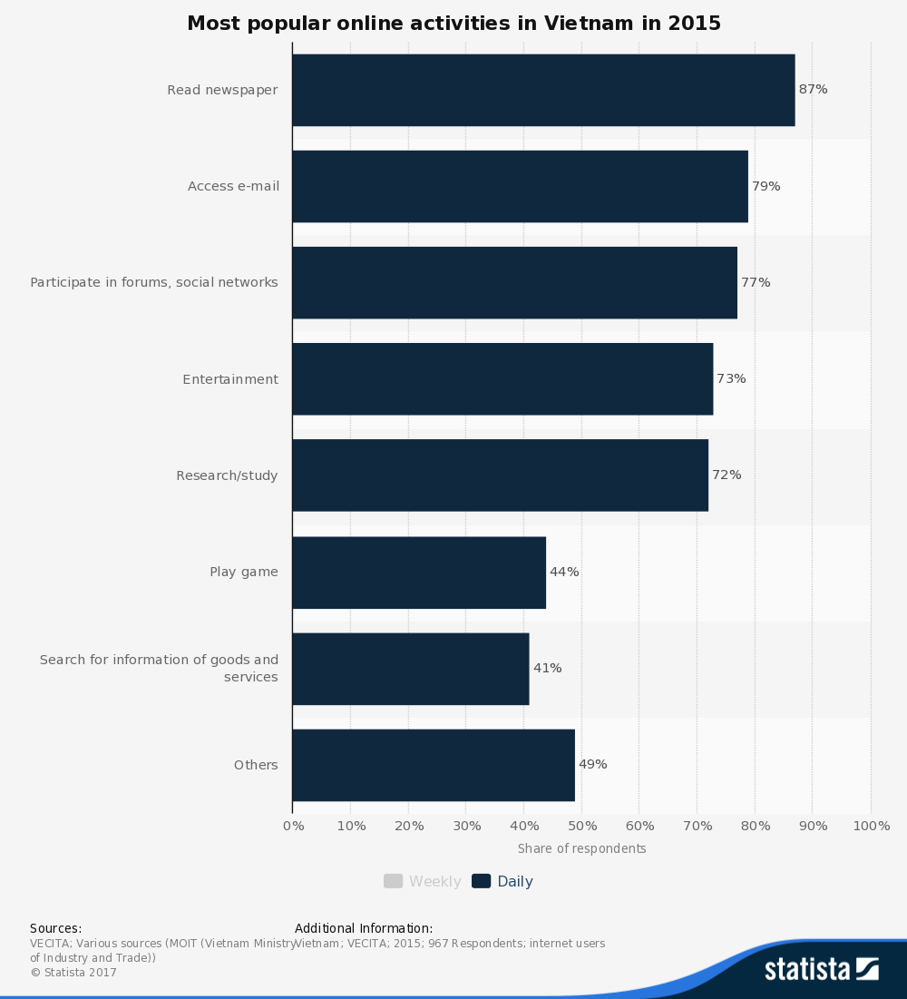
Hoạt động phổ biến của người dùng Việt Nam
* Thống kê Statista năm 2015
7

Slide 8
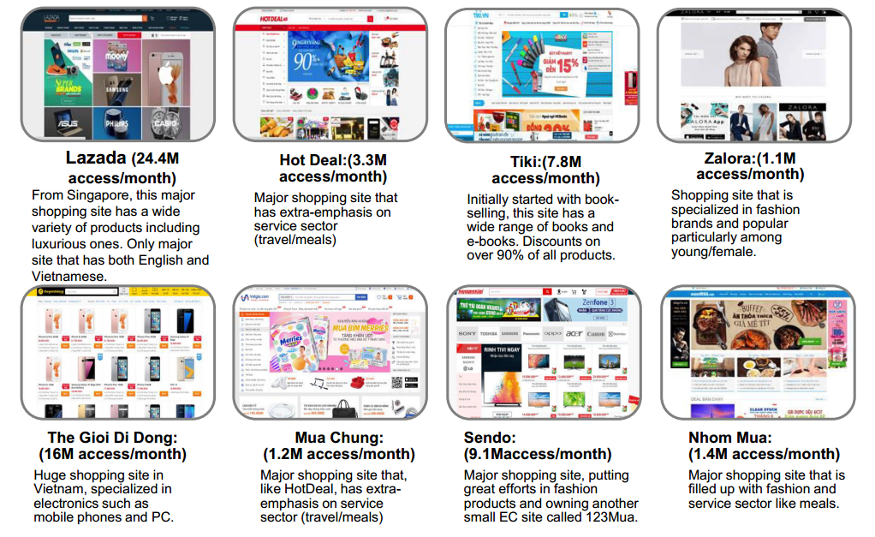
Lượng truy cập các Website E-Commerce
* Q&Me, “Vietnam EC Market Survey 2016”
8

Slide 9

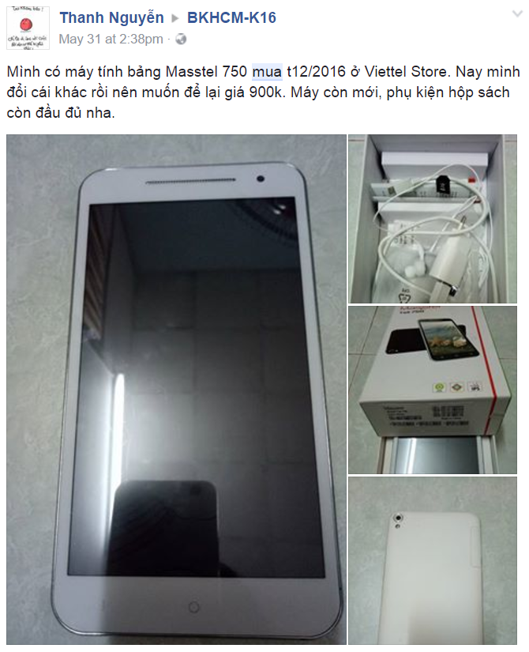
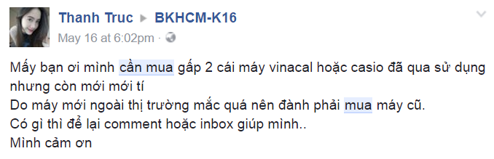

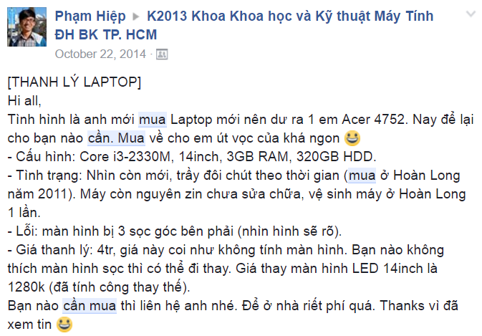
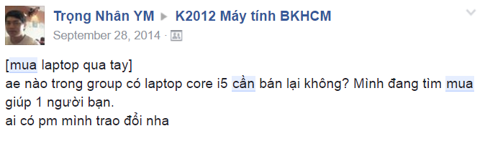
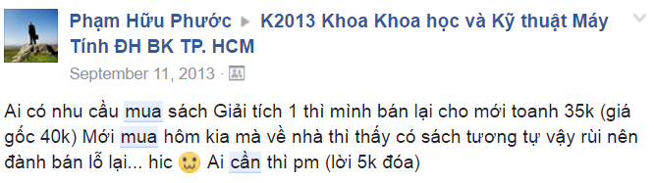
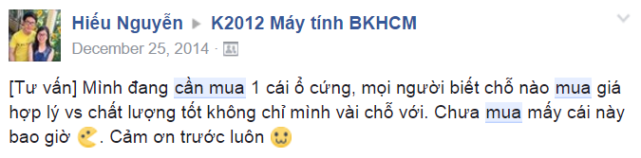
Trường Đại Học Bách Khoa HCM
9

Slide 10
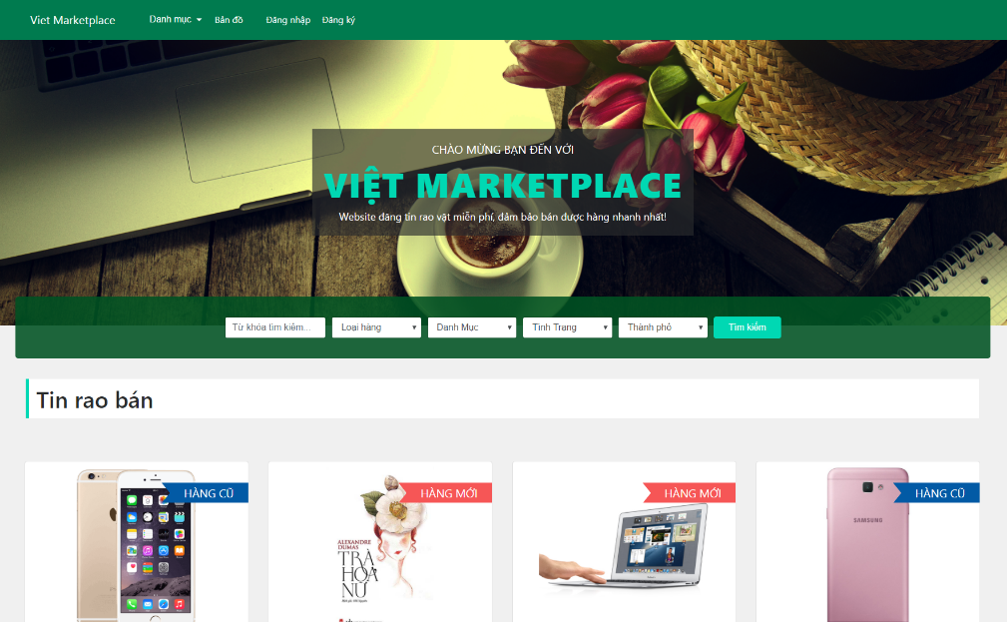
VietMarketPlace
HỖ TRỢ GIAO DỊCH & MUA BÁN TRỰC TUYẾN
100

Slide 11
Thực hiện khảo sát
* Khảo sát 142 người
11

Slide 12
Thực hiện khảo sát
12

Slide 13
GIỚI THIỆU ĐỀ TÀI
Mục tiêu đề tài
Các Chức Năng Cơ Bản của trang web: đăng ký, đăng nhập, khôi phục mật khẩu, đăng tin Rao bán/Tìm mua, xem thông tin liên hệ người đăng tin, thanh toán trực tuyến.
Có Hệ Thống Quản Lý dành cho người quản lý.
Ứng dụng hỗ trợ cho các loại máy tính bảng, điện thoại.
13

Slide 14
Chức năng khác
Đánh Giá người đăng tin
Chọn Vị Trí Giao Dịch bằng Map
Giới hạn tin đăng
Chức năng Tham khảo giá
Chức năng Matching
14

Slide 15
VietMarketPlace
HỖ TRỢ GIAO DỊCH & MUA BÁN TRỰC TUYẾN
15

Slide 16



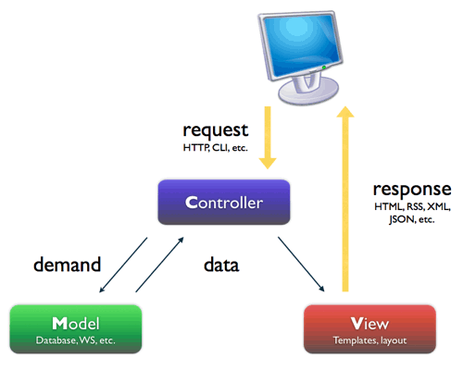






CÔNG NGHỆ
16

Slide 17
THIẾT KẾ
Sơ đồ Usecase
17

Slide 18
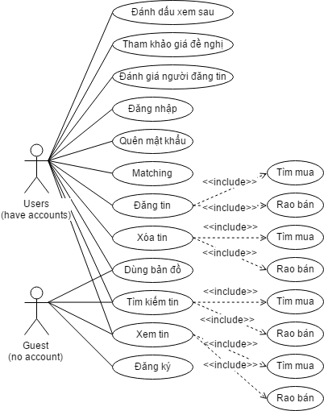
* Khách hàng
18

Slide 19
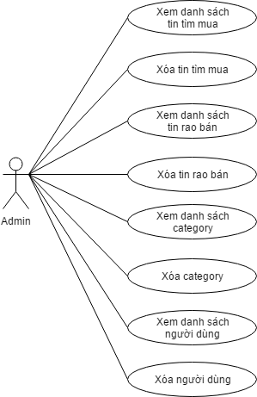
* Quản lý
19

Slide 20
THIẾT KẾ
Sơ đồ ERD
20

Slide 21
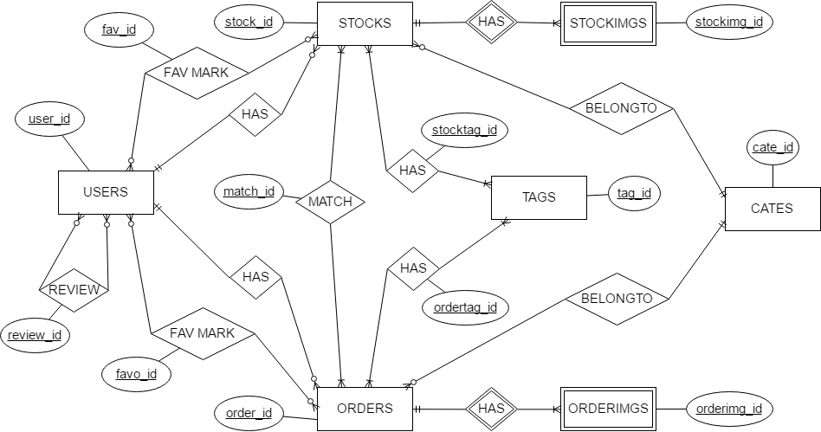
20

Slide 22
THIẾT KẾ
Sơ đồ Hoạt động (Activities)
20

Slide 23
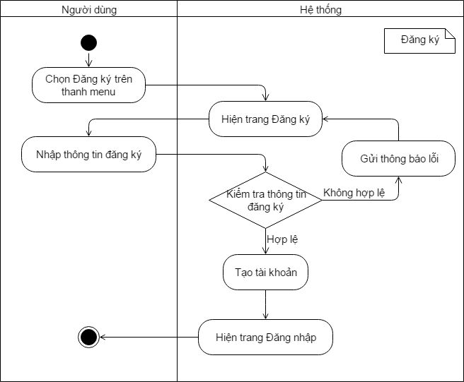
Sơ đồ hoạt động Đăng ký
21

Slide 24
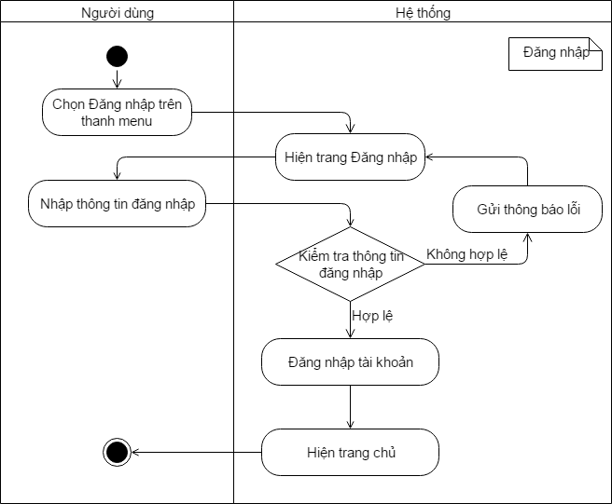
Sơ đồ hoạt động Đăng nhập
22

Slide 25
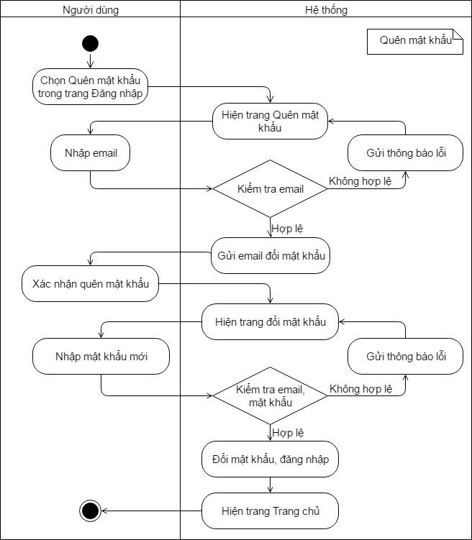
Khôi phục mật khẩu
23

Slide 26
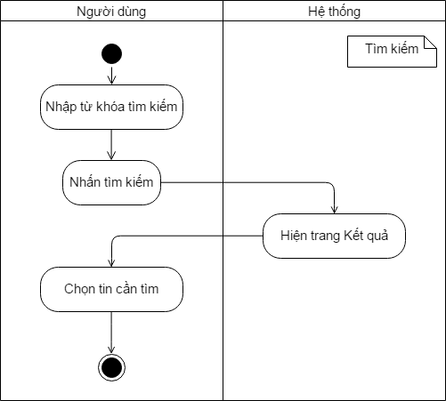
Sơ đồ hoạt động Tìm kiếm
24

Slide 27
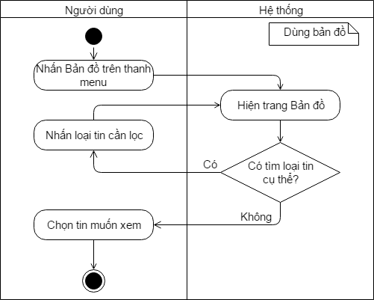
Sơ đồ hoạt động Dùng bản đồ
25

Slide 28
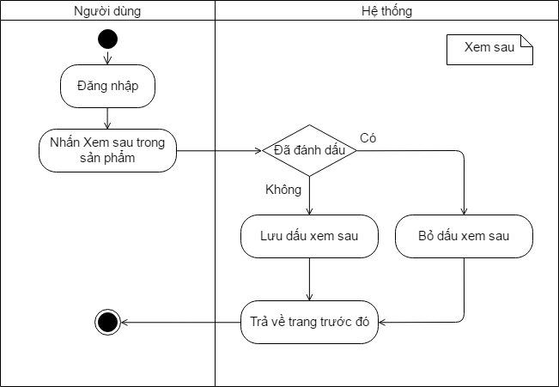
Sơ đồ hoạt động Xem sau
26

Slide 29
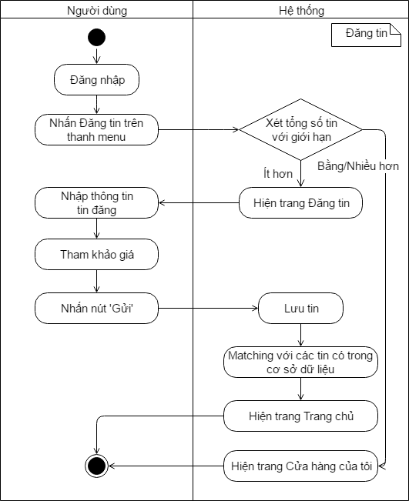
Sơ đồ hoạt động Đăng tin
27

Slide 30
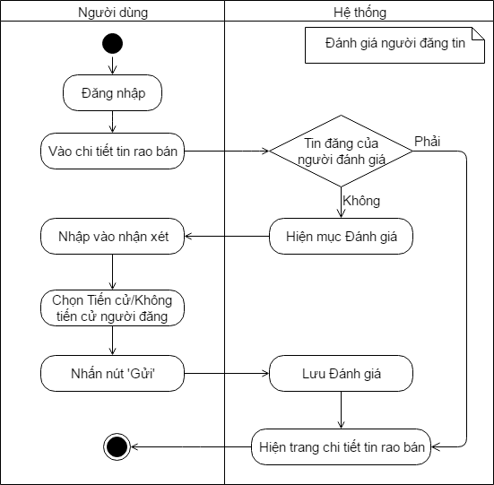
Sơ đồ hoạt động Đánh giá người đăng tin
28

Slide 31
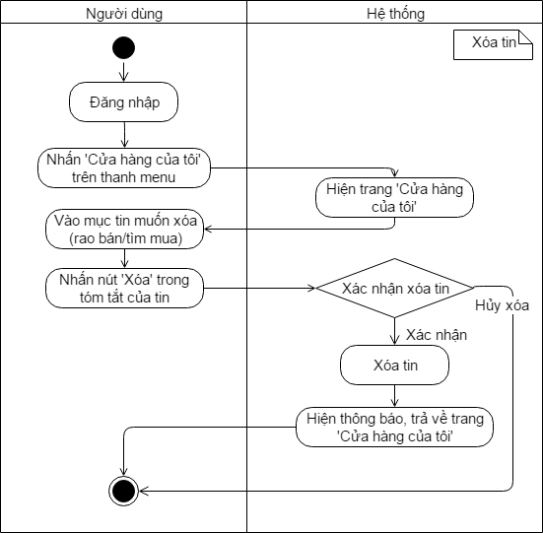
Sơ đồ hoạt động Xóa tin
29

Slide 32
Chức năng Tham khảo giá
30

Slide 33
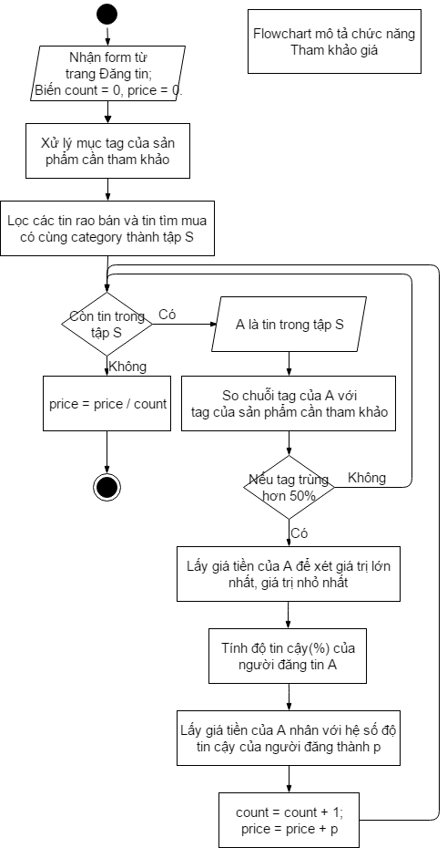
31

Slide 34
Chức năng Matching
32

Slide 35
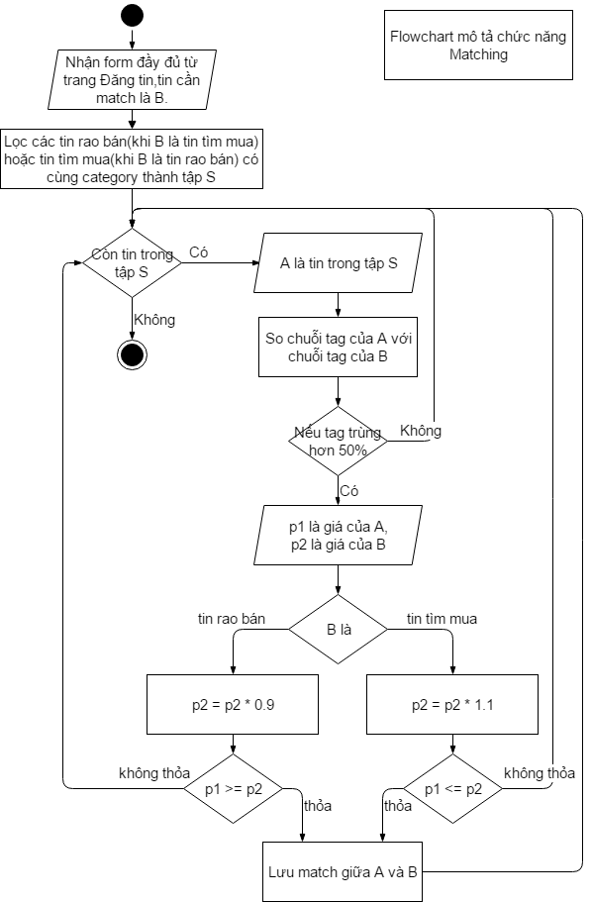
33

Slide 36
HIỆN THỰC
34

Slide 37
Bố cục Website
Cấu trúc bao gồm 3 phần: (1) Header (2) Content (3) Footer Nội dung phần 1 và 3 sẽ cố định ở các trang, phần 2 sẽ thay đổi với các trang.
35

Slide 38

(1) Header
Khách hàng chưa đăng nhập
Khách hàng đăng nhập
Người quản lý đăng nhập
36

Slide 39

(3) Footer
Thông tin
37

Slide 40
(2) Content
Trang chủ
Trang các sản phẩm
Trang chi tiết sản phẩm
Trang đăng tin vật phẩm
Trang cửa hàng của tôi
Trang xem sau
Trang kết quả Matching
Trang bản đồ
Trang thông tin cá nhân
Trang đăng nhập
Trang đăng ký
Trang quên mật khẩu
Trang quản lý
38

Slide 41
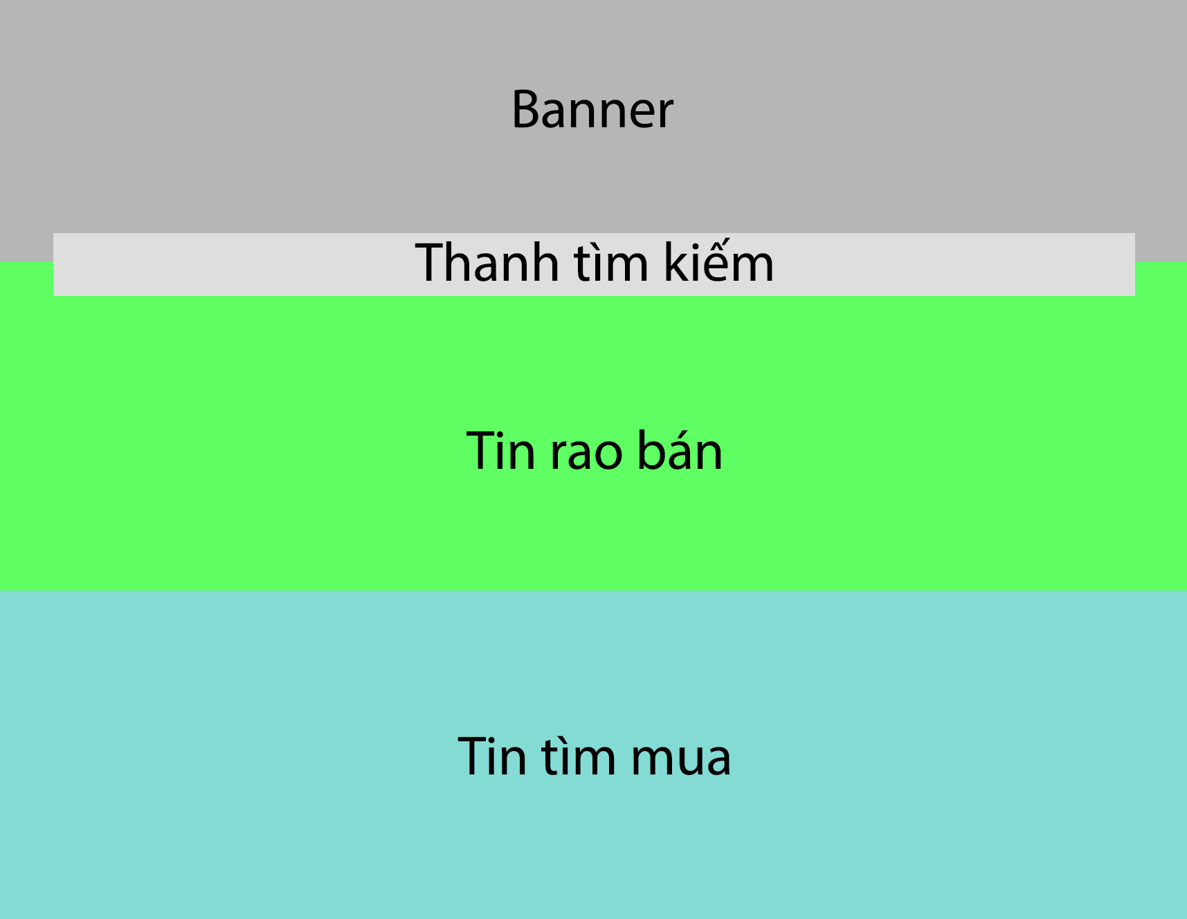
Trang chủ
Bố cục Trang chủ
39

Slide 42
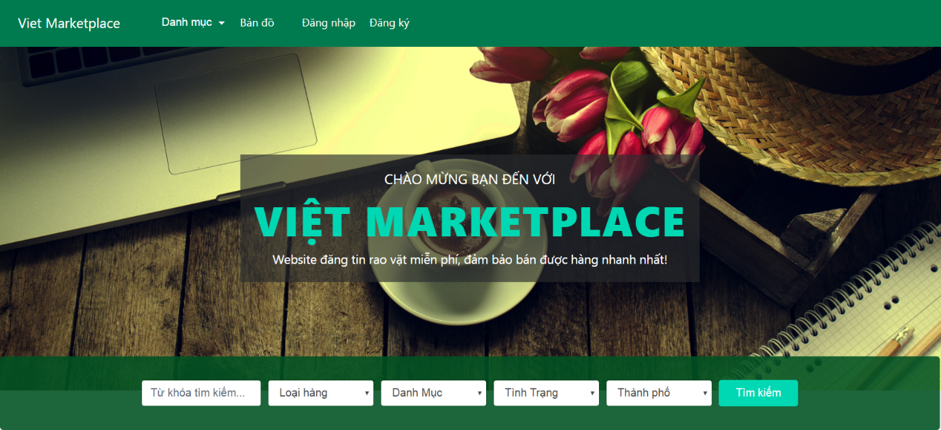
Trang chủ
Banner & Thanh tìm kiếm
40

Slide 43
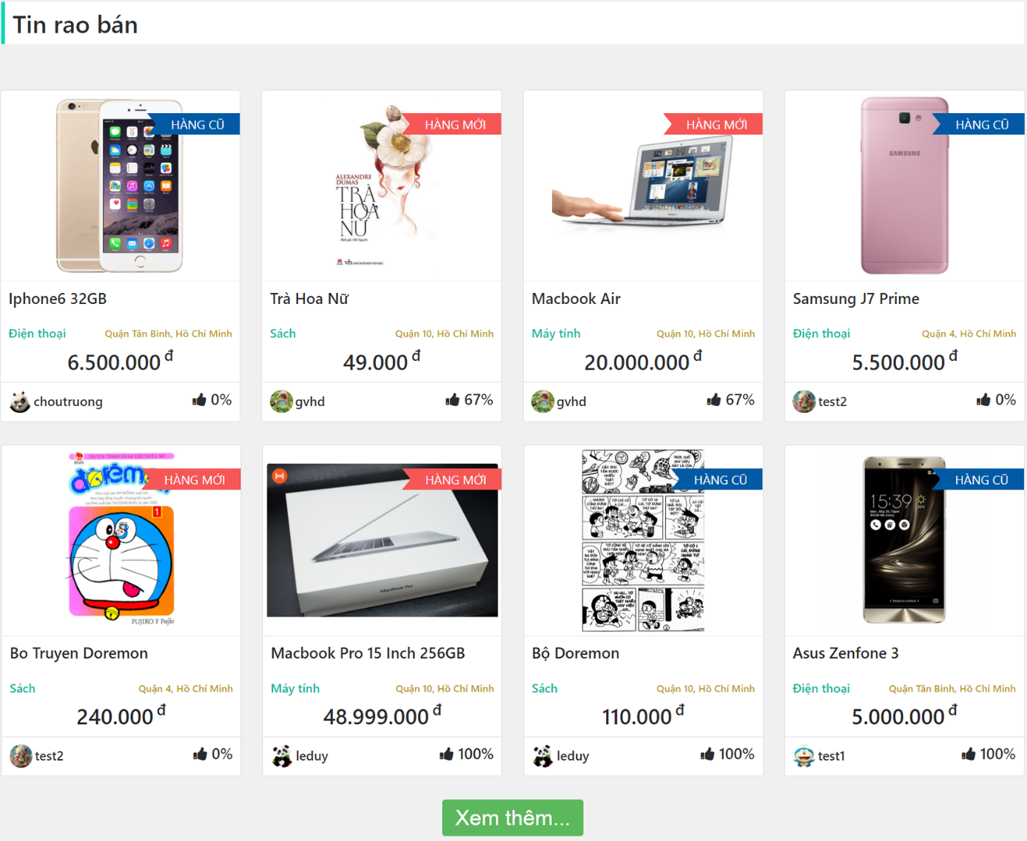
Trang chủ
Tin Rao Bán ở Trang chủ
41

Slide 44
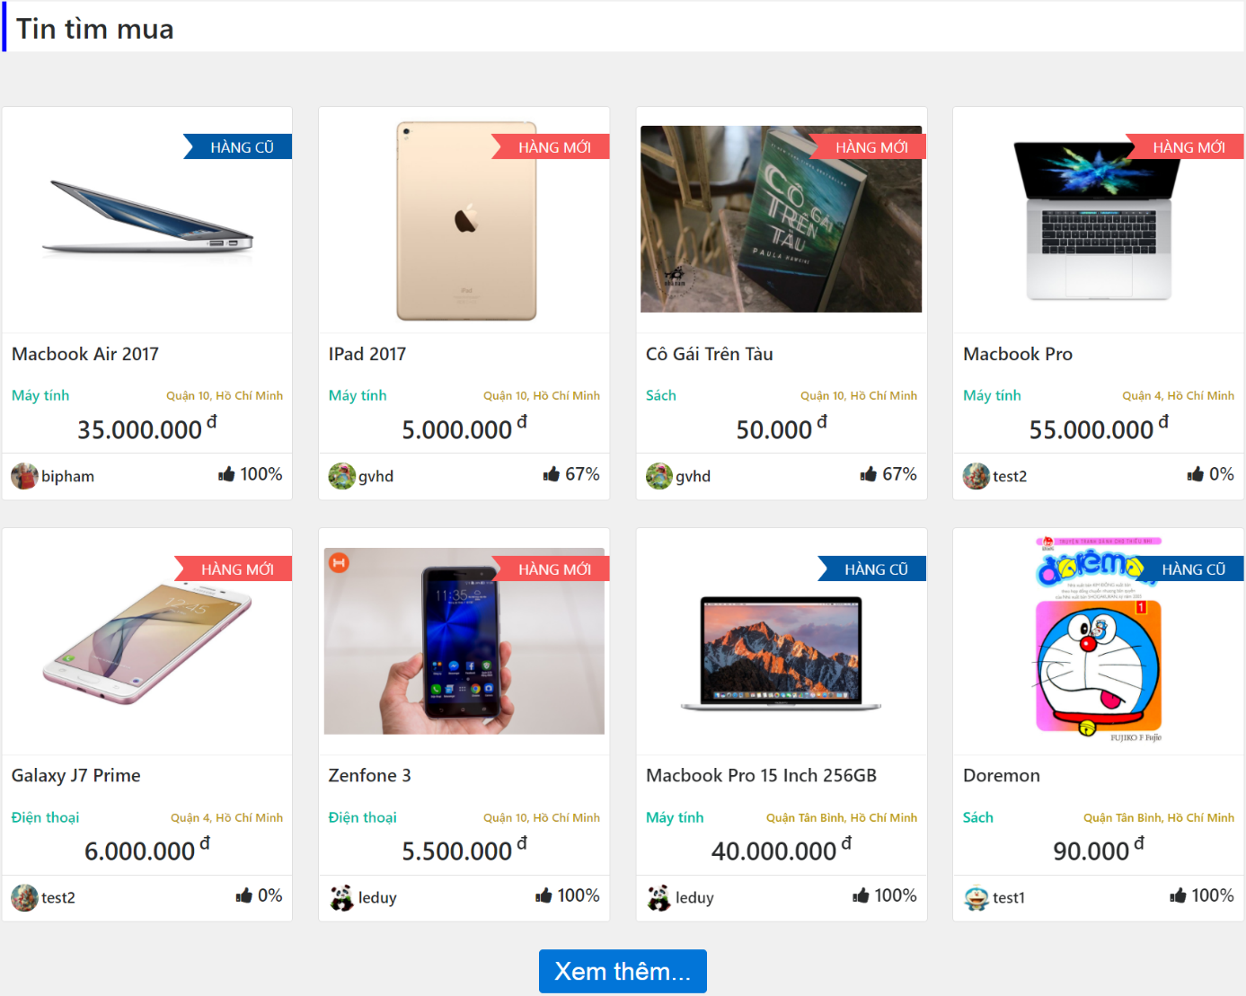
Trang chủ
Tin Tìm mua ở Trang chủ
42

Slide 45
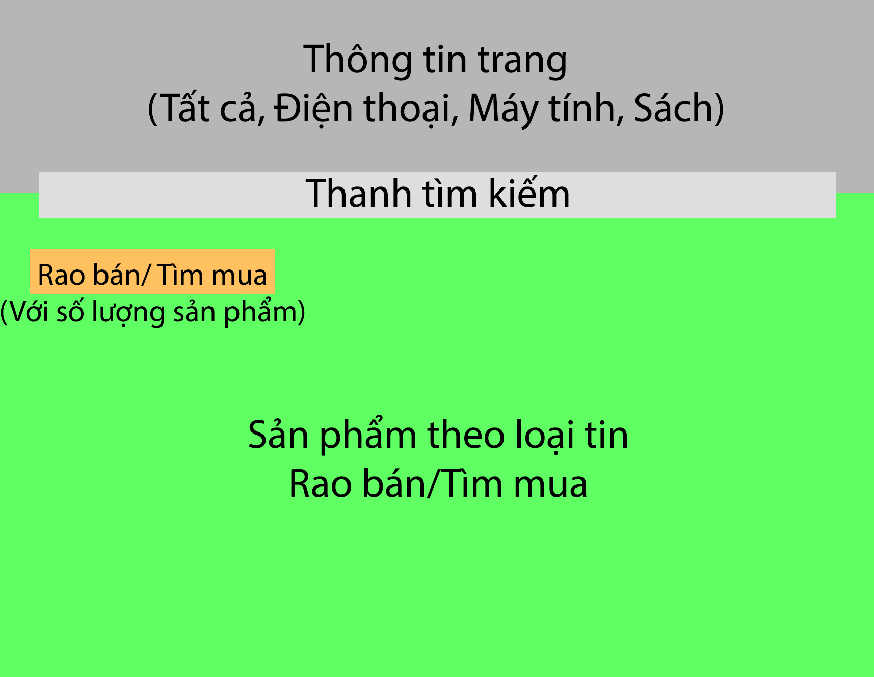
Trang các sản phẩm
Bố cục Trang các sản phẩm
43

Slide 46
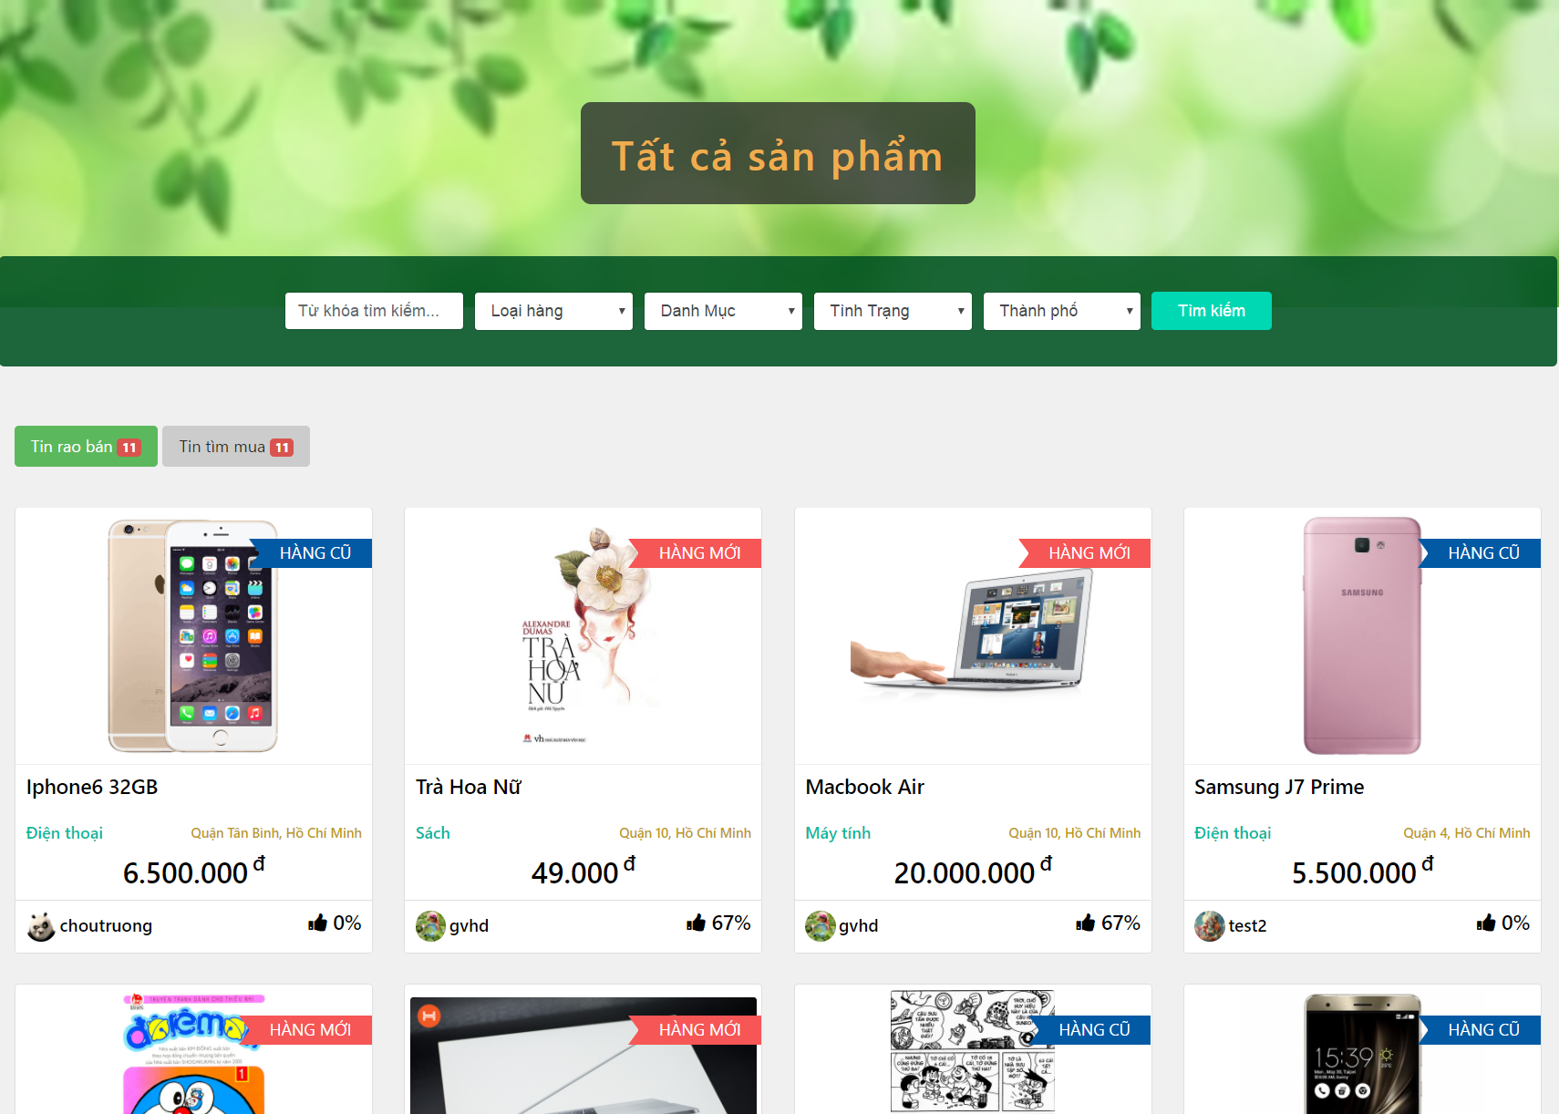
Trang các sản phẩm
Tin Rao Bán ở Trang các sản phẩm
44

Slide 47
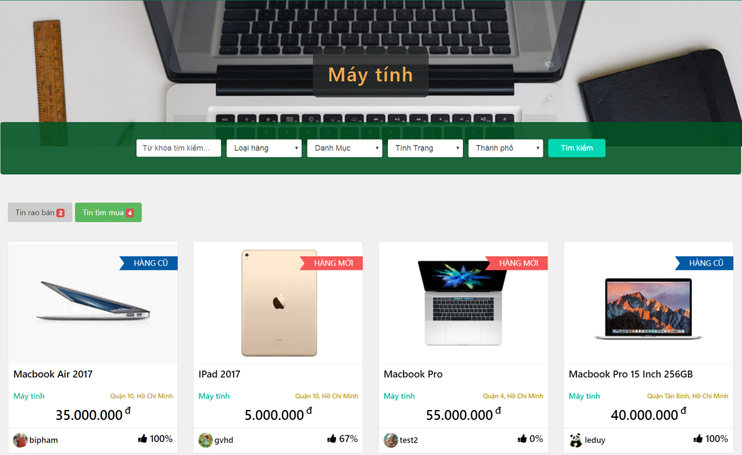
Trang các sản phẩm
Tin Tìm Mua Máy Tính
45

Slide 48
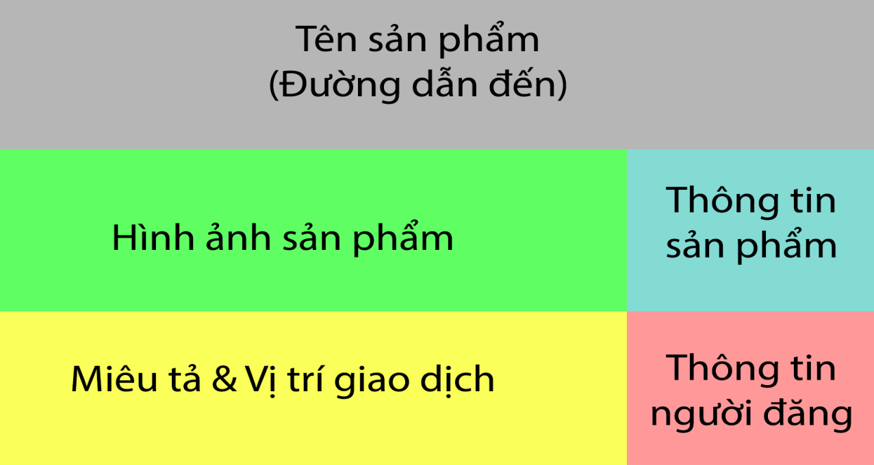
Trang chi tiết sản phẩm
Bố cục Trang chi tiết sản phẩm
46

Slide 49
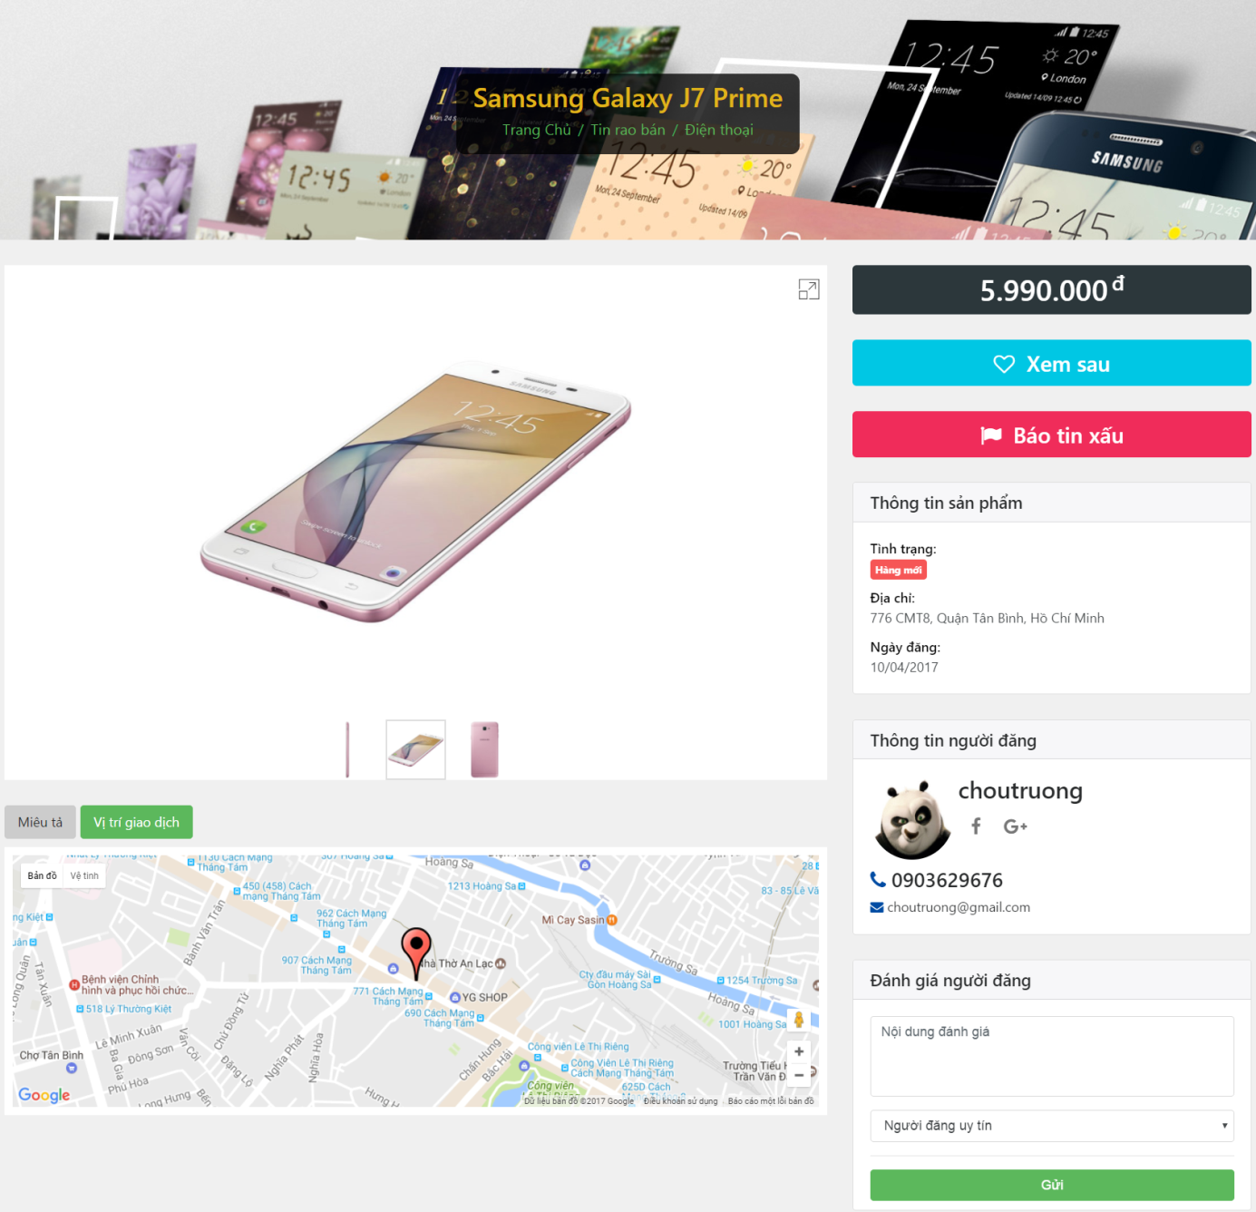
Trang chi tiết sản phẩm
Khách hàng A xem tin của B
47

Slide 50
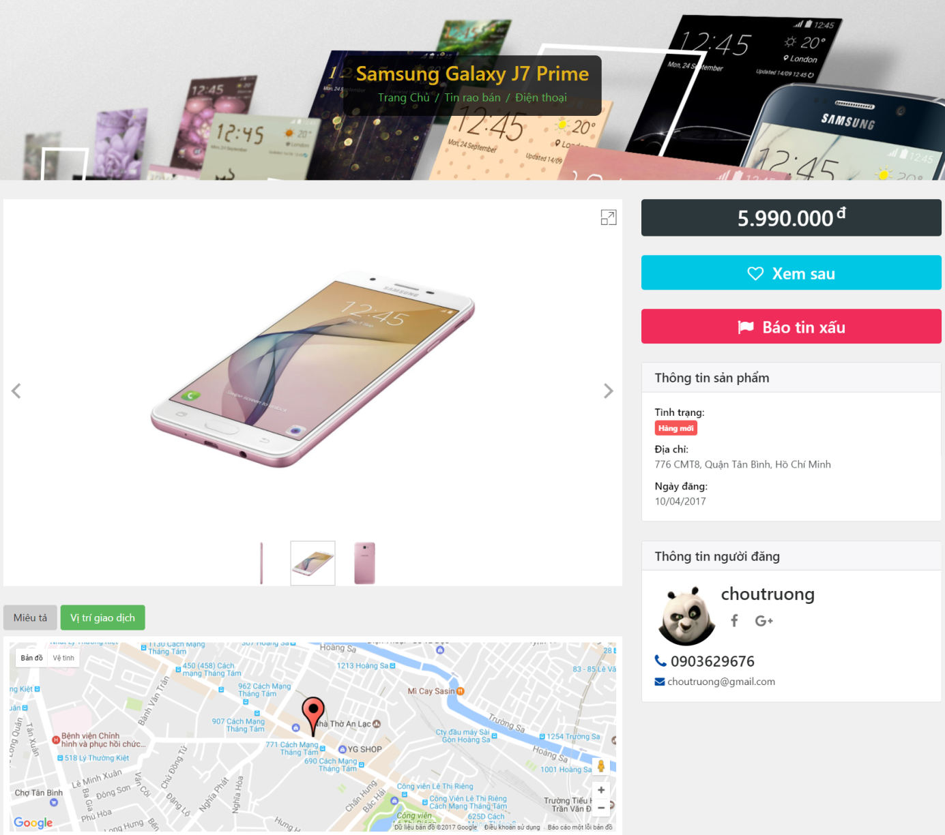
Trang chi tiết sản phẩm
Khách hàng B xem tin của mình
48

Slide 51
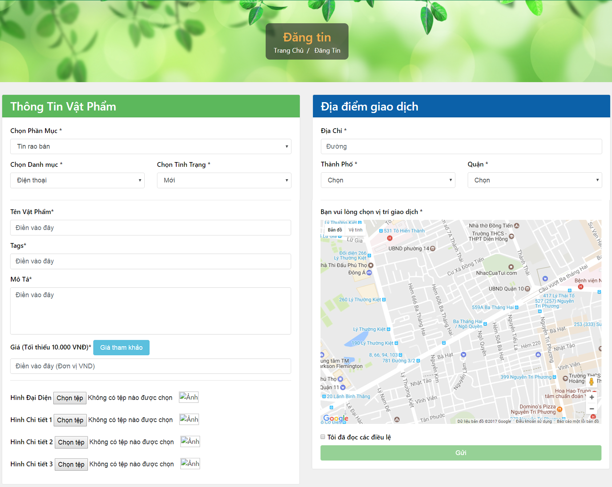
Trang đăng tin
49

Slide 52
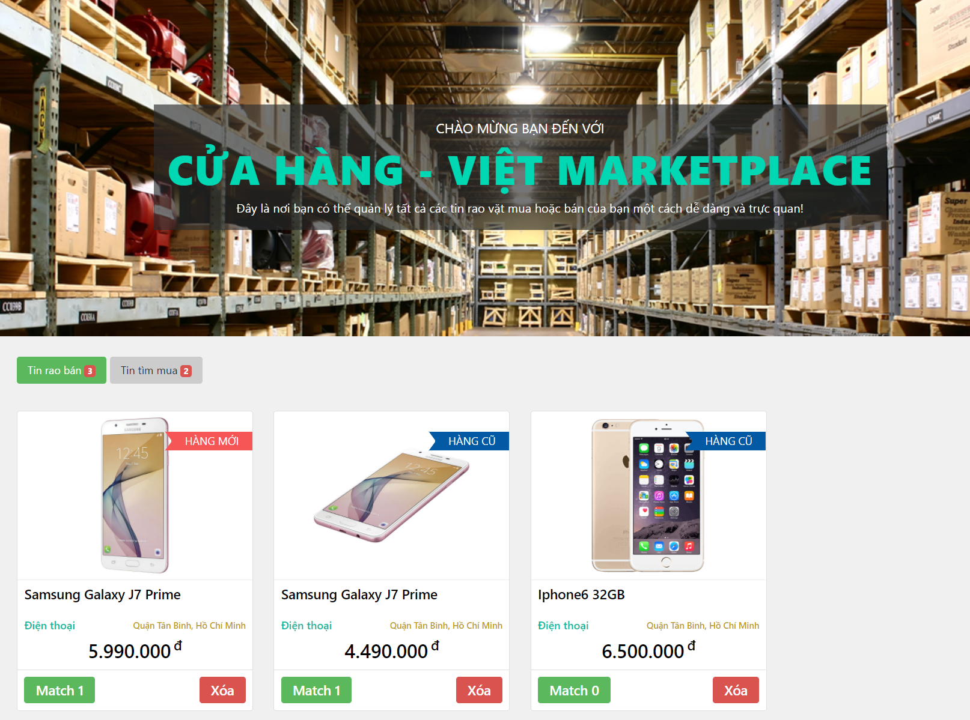
Trang cửa hàng của tôi
50

Slide 53
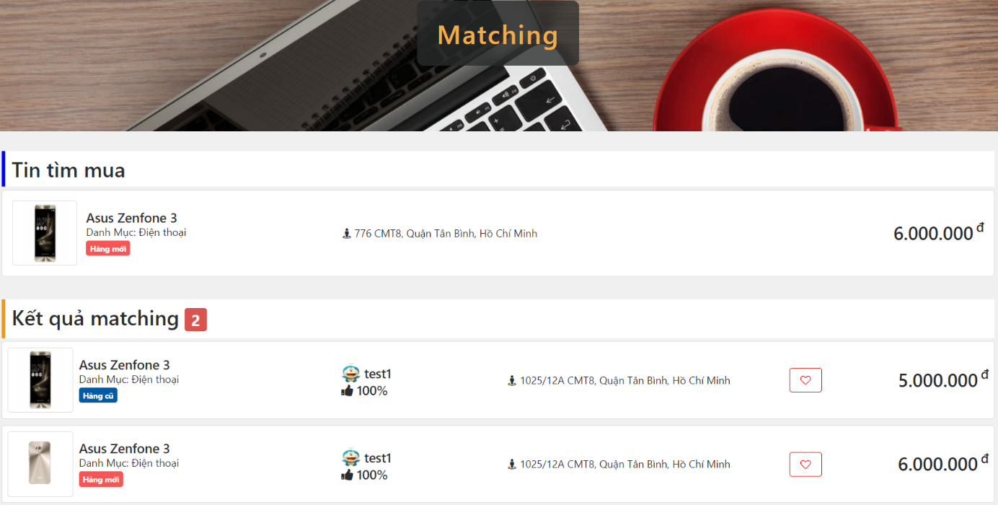
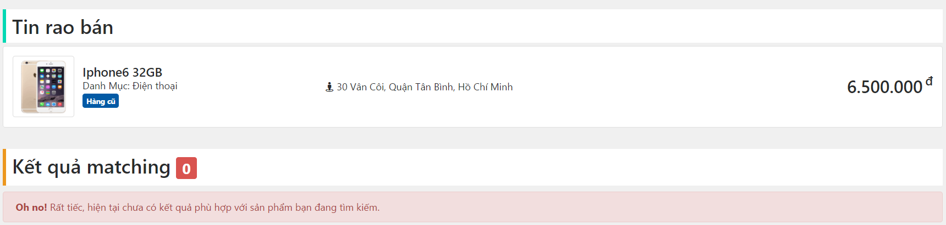
Trang Matching
Có kết quả phù hợp
Không có kết quả phù hợp
51

Slide 54
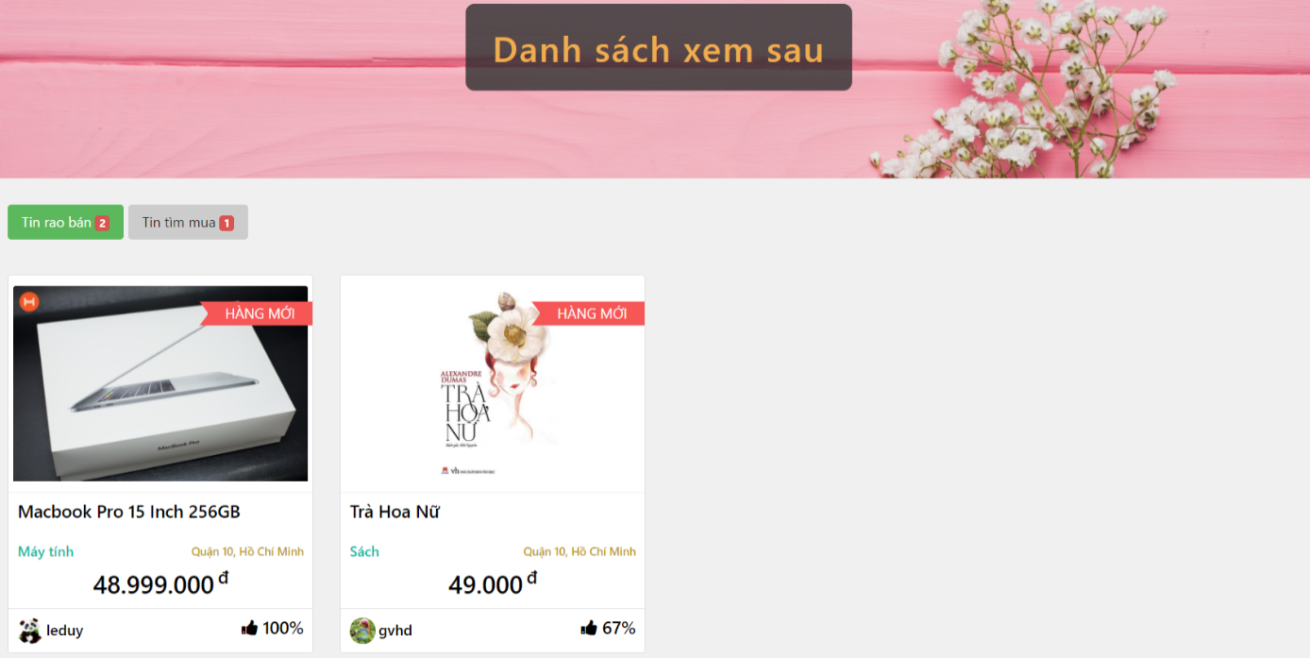
Trang Xem sau
Xem sau ở mục Tin Rao Bán
52

Slide 55
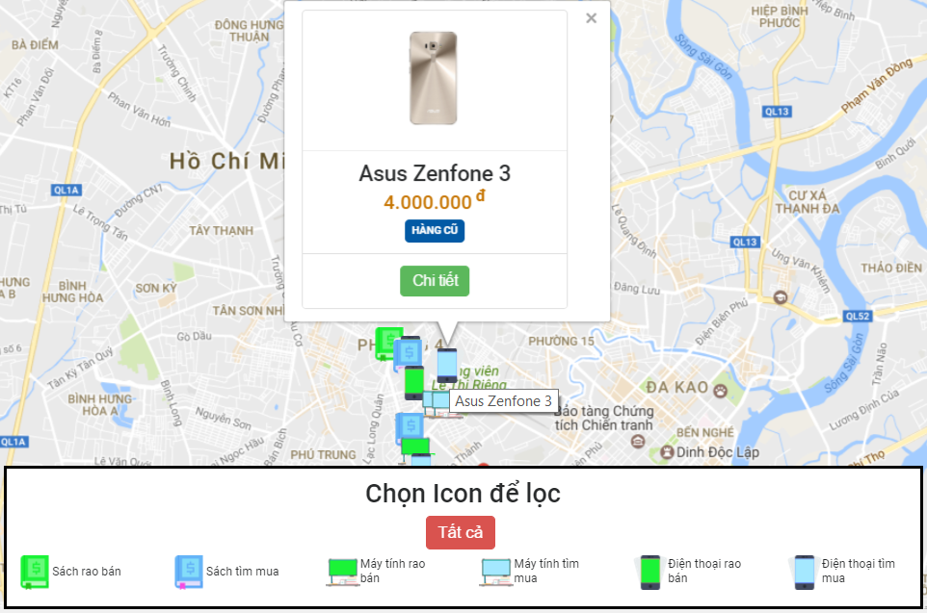
Trang Bản đồ
Click vào sản phẩm Asus Zenfone 3
53

Slide 56
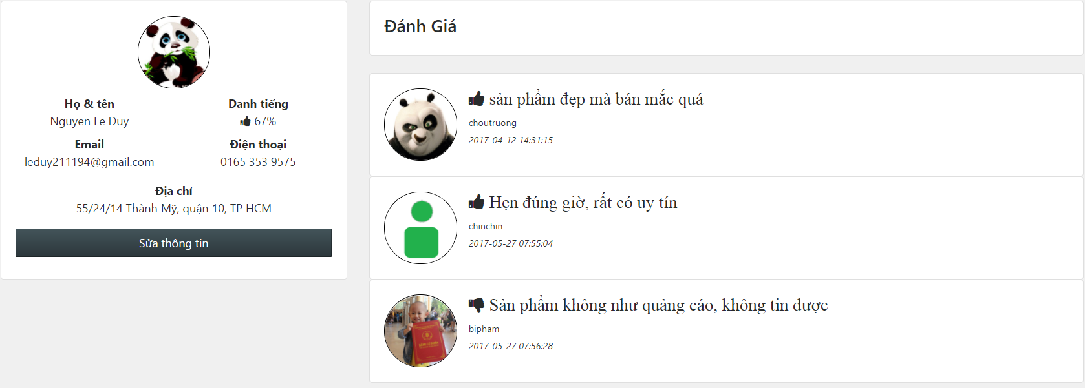
Trang thông tin cá nhân
Khách hàng A xem thông tin của mình
54

Slide 57

Trang đăng nhập
Đăng nhập tài khoản
55

Slide 58
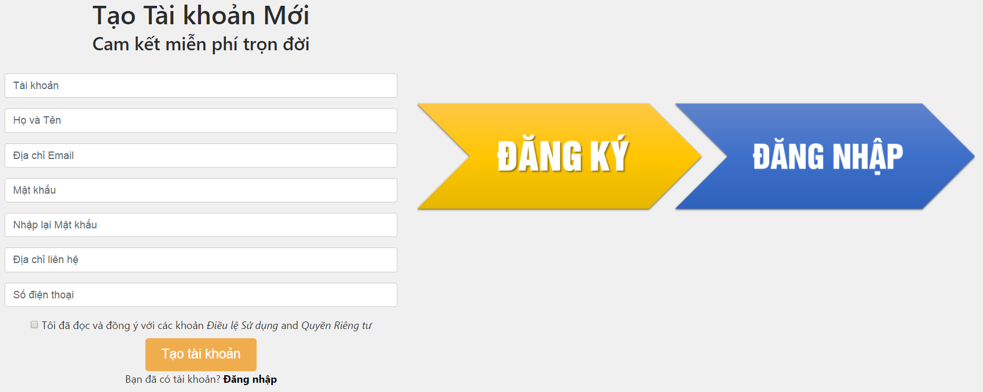
Trang đăng ký
Đăng ký tài khoản
56

Slide 59
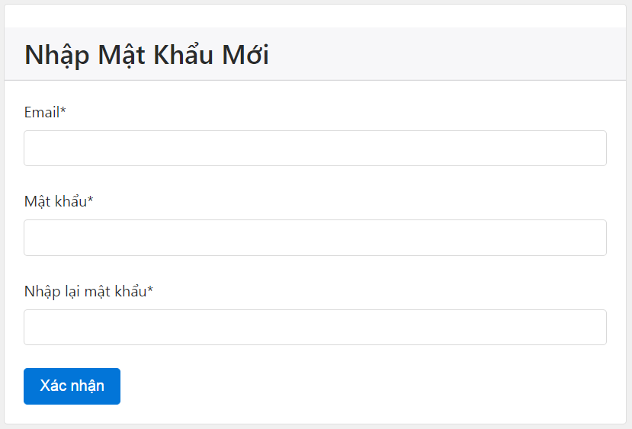
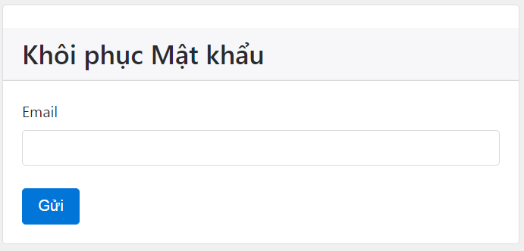
Trang quên mật khẩu
Nhập Email để lấy link khôi phục
Nhập Mật khẩu mới
57

Slide 60
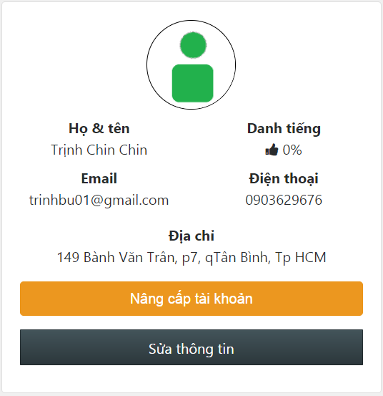
Nâng cấp tài khoản
Tài khoản bình thường
58

Slide 61


Nâng cấp tài khoản
Tài khoản VIP
59

Slide 62
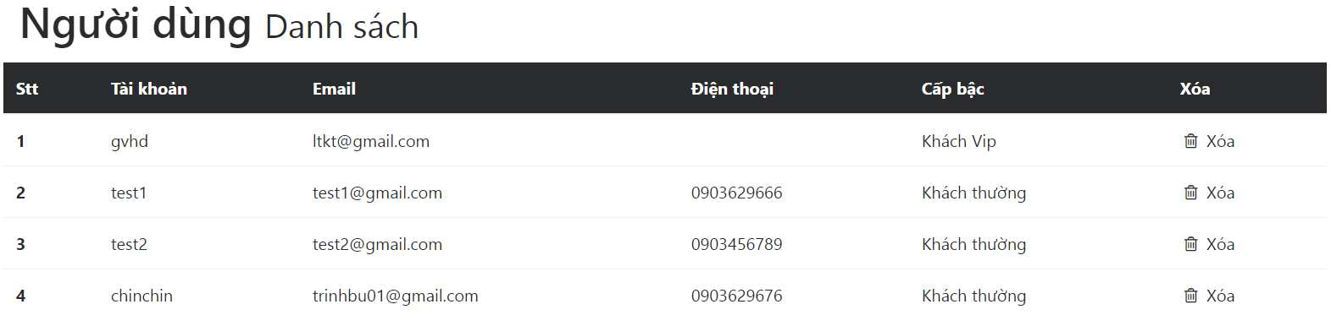
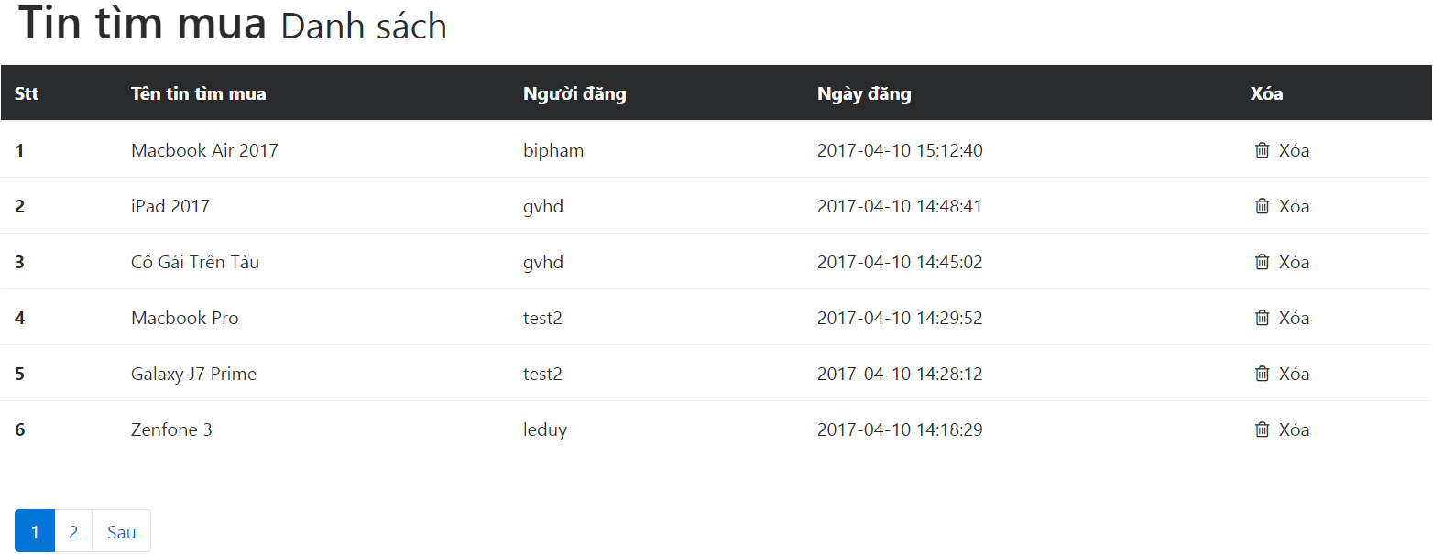
Người quản lý
60

Slide 63
TỔNG KẾT
Kết quả
Xây dựng thành công hệ thống ứng dụng hỗ trợ giao dịch và mua bán;
Phân chia rỏ ràng loại tin Rao bán, Tìm mua để hỗ trợ người dùng tìm kiếm.
Xây dựng trang quản lý hỗ trợ cho người quản lý dễ dàng trong việc quản lý tin rao bán/tìm mua và người dùng;
Xây dựng được công cụ hỗ trợ việc gợi ý giá sản phẩm cho người dùng, giúp người dùng có thể dễ dàng định giá sản phẩm cần mua, bán;
Xây dựng được công cụ hỗ trợ matching sản phẩm cho người dùng, giúp người dùng có thể tìm được đối tượng để giao dịch;
61

Slide 64
TỔNG KẾT
Kết quả
Hỗ trợ người dùng tìm kiếm thông qua bản đồ, lựa chọn vị trí giao dịch;
Ứng dụng hỗ trợ giao diện thích ứng với mọi kích thước màn hình điện thoại, máy tính bảng;
Ngoài ra nhóm còn hiện thực chức năng thông báo Live khi có sản phẩm được Match với nhu cầu người dùng;
Phát triển hệ thống trên mô hình MVC với framework Laravel 5.4 mới nhất, rất tiện lợi cho việc bảo trì và phát triển sau này;
Sử dụng Bootstrap phiên bản 4 mới nhất rất tiện lợi cho việc bảo trì và phát triển sau này.
62

Slide 65
TỔNG KẾT
Hạn chế
Hệ thống chưa có ứng dụng di động riêng biệt
Hệ thống chỉ có danh mục: Điện thoại, Máy tính, Sách
Chưa có biện pháp ngăn chặn bot đánh giá, bình luận liên tục
Chưa kiểm duyệt được hình ảnh bạo lực/ đồi trụy
Chức năng tham khảo giá và Matching còn một số nhược điểm:
Phương pháp còn khá thô sơ;
Thuật toán so sánh tag còn chưa hoàn thiện.
63

Slide 66
TỔNG KẾT
Hướng phát triển
Phát triển hệ thống trên Ứng dụng di động;
Áp dụng các thuật toán tốt hơn để so sánh chuỗi tag;
Phát triển thêm các danh mục phù hợp cho người dùng;
Tăng cường khả năng giao dịch an toàn cho khách hàng bằng cách xác thực tài khoản bằng hình chụp cận mặt và thẻ Chứng minh thư;
Tìm hiểu và ứng dụng công nghệ kiểm duyệt hình ảnh đồi trụy, bạo lực.
64

